Slide 1
Predicción de ventas de alimentos
Coding Dojo
Proyecto 1: Food Sales Prediction
Fabián Villarreal Sosa

Slide 2
Objetivos
Predecir las ventas de los establecimientos de la cadena ‘Coding Dojo XYZ’.
Identificar los principales factores que explican el comportamiento y predicción de las ventas.

Slide 3
Consideraciones
Base de datos que contiene información respecto a la venta de productos en establecimientos de la cadena ‘Coding Dojo XYZ’.
8,523 registros y 12 variables
Se realizó un proceso de limpieza y mineo de datos para abordar valores perdidos, inconsistencias en la base, determinar clasificaciones, entre otros.
Se procedió a determinar la relación entre las variables por medio de estadística descriptiva.
Se estimaron modelos de Machine Learning con el objetivo de poder predecir de mejor manera las ventas, con base en un conjunto de variables explicativas y determinando la estimación sobre una muestra de entrenamiento y de validación/prueba.
Tamaño de la base de prueba = 30%
Nota: Ver el script para mayor detalle respecto al procesamiento de la base.

Slide 4
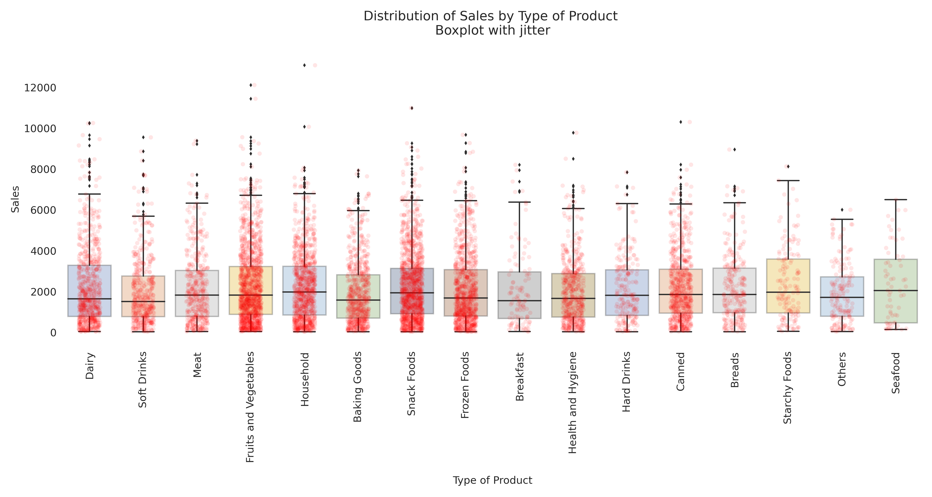
Distribución de ventas por tipo de producto
Existe una gran registros con respecto a las ventas al considerar las frutas y vegetales o los snacks; mientras que, el tipo de producto que registra menor cantidad de ventas son los mariscos, aunque es uno de los que presenta los mayores niveles en cuanto a la mediana de las ventas.

Slide 5
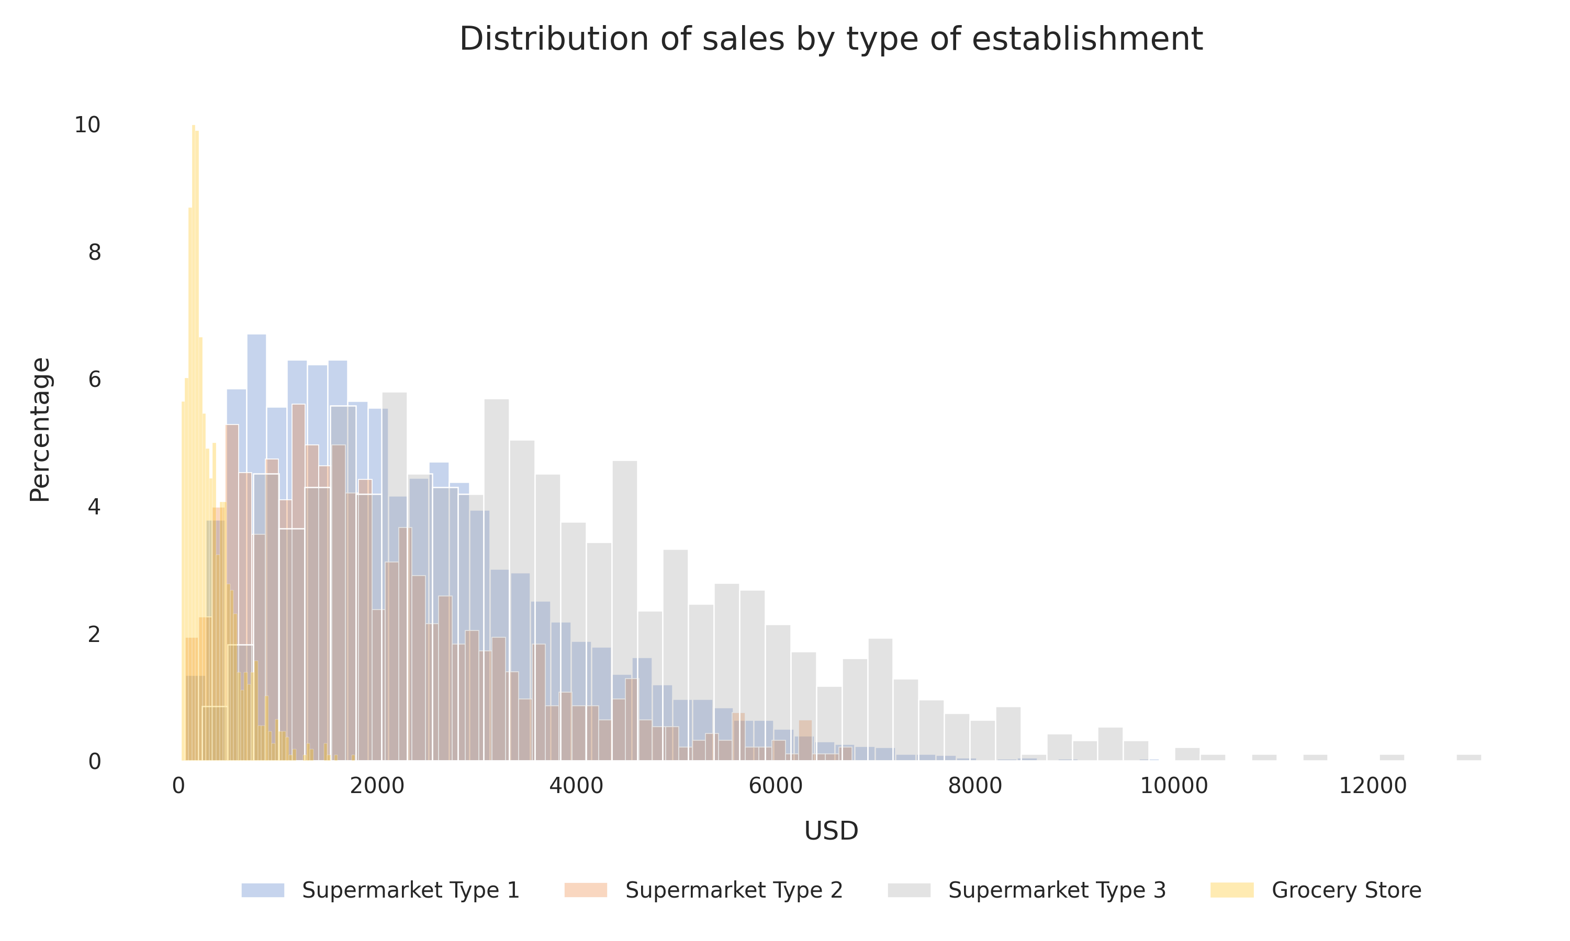
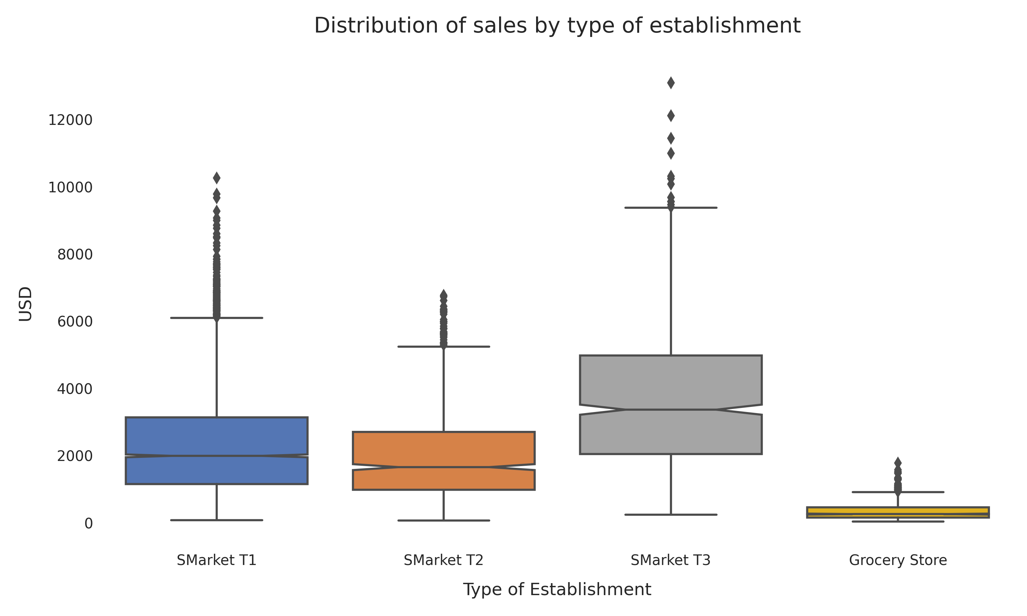
Distribución de ventas por establecimiento
Las tiendas (grocery stores) presentan en promedio un menor nivel de ventas, en relación a los supermercados. Particularmente, se puede observar que el supermercado de tipo 3 presentan en promedio un mayor nivel de ventas.

Slide 6
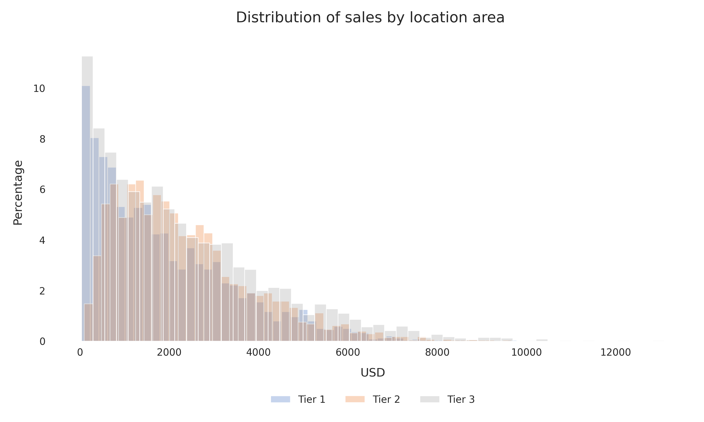
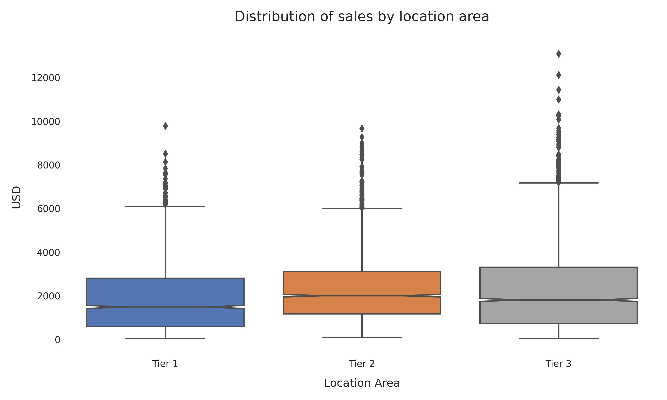
Distribución de ventas por ubicación
Los gráficos sugieren que existe una mayor acumulación de datos a la izquierda al considerar los establecimientos ubicados en Tier 1.

Slide 7
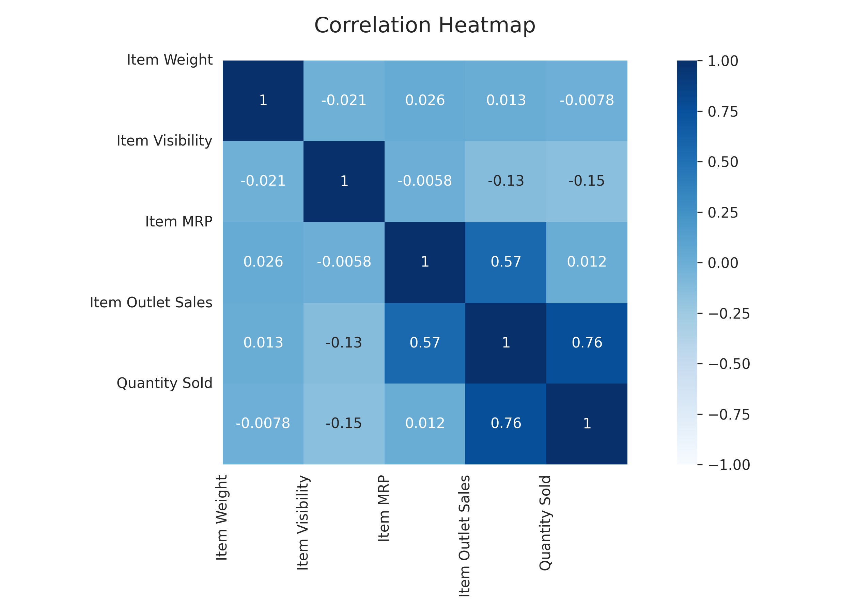
Correlación entre variables
Las ventas se correlacionan en 0.57 con el precio máximo minorista del producto. Por otro lado, existe una correlación escasa, aunque negativa, con la visibilidad del producto (-0.13).

Slide 8
Variables
Variables dependiente
Item_Outlet_Sales
Variables explicativas
Item_Weight
Item_Fat_Content
Item_Visibility
Item_Type
Item_MRP
Outlet_Identifier
Outlet_Establishment_Year
Outlet_Size
Outlet_Location_Type
Outlet_Type

Slide 9
Modelos estimados
Regresión lineal
Con constante
Regresión con KNN
Se estimó la cantidad óptima de vecinos y el tipo de peso a ser utilizado
Resultados: K = 6 y se utiliza el inverso de la distancia como pesos
Decision Tree
Se estimó el nivel óptimo de profundidad. Resultado: Profundidad = 5
Bagged Trees
Se calculo la cantidad óptima de estimadores. Resultado: Estimadores = 170
Random Forest
Se calculo la cantidad óptima de estimadores. Resultado: Estimadores = 200

Slide 10
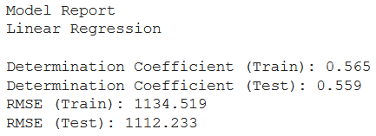
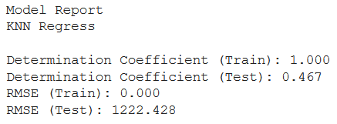
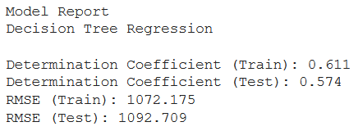
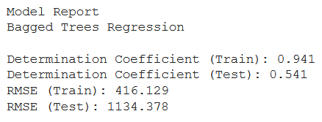
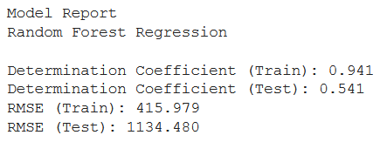
Resultados
A continuación, se muestran los resultados en cuanto al coeficiente de determinación y el RMSE de cada modelo:
Regresión lineal
Regresión con KNN
Decision Tree
Bagged Trees
Random Forest
Al considerar los resultados respecto al coeficiente de determinación y el RMSE tanto en la muestra de entrenamiento como de prueba, se recomienda utilizar el modelo Random Forest.

Slide 11
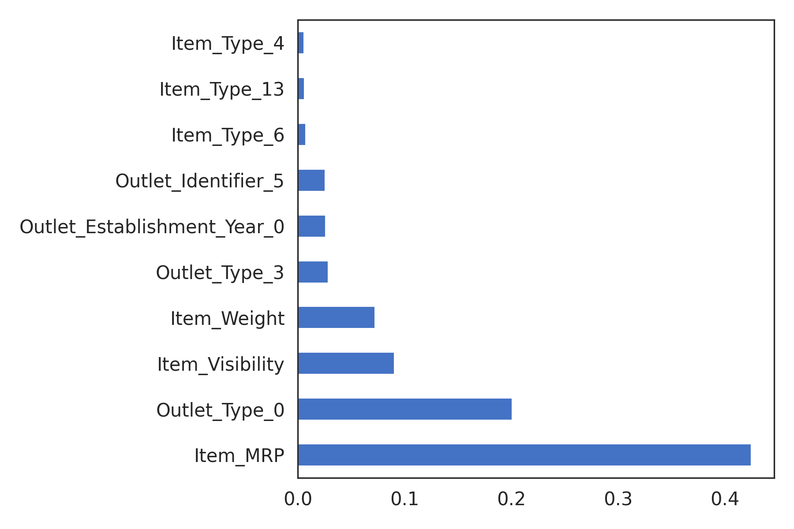
Resultados
A continuación, se muestran las características (variables explicativas) más importantes en el modelo Random Forest:
Se puede observar que el precio máximo minorista del producto es la característica con mayor peso, seguido del tipo de Outlet, particularmente el Grocery Store, y la visibilidad del producto.
En términos generales se puede observar que el tipo de outlet es importante (grocery store o supermercados), al igual que el tipo de producto.

Slide 12
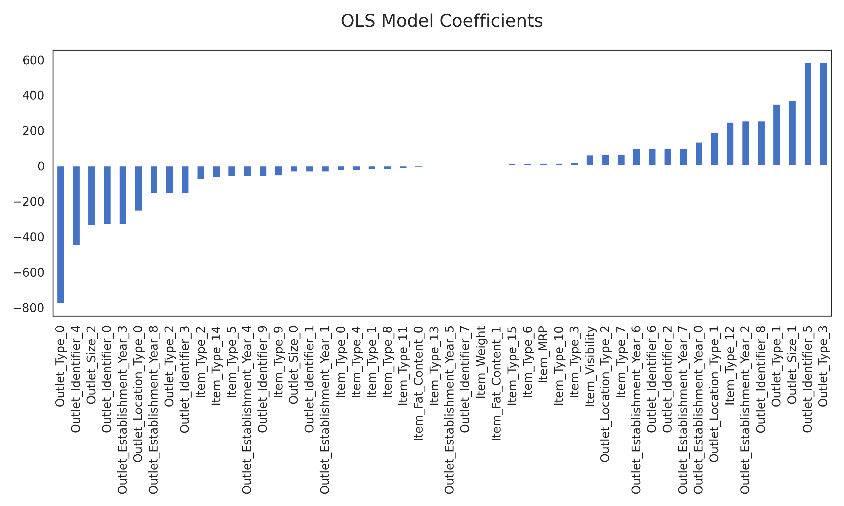
Resultados OLS
Con la finalidad de proveer información respecto a las relaciones entre la variable dependiente y las variables características/explicativas, a continuación, se presentan los resultados de los coeficientes de la regresión lineal por medio de OLS.

Slide 13
Conclusiones y recomendaciones
Enfocarse en el tipo de establecimiento: Grocery stores vs Supermercados. Las grocery stores se asocian en promedio a un menor nivel de ventas.
Los resultados sugieren que se debe hacer énfasis en los establecimientos localizados en el Tier 2 al determinar un mayor nivel de ventas. Por otro lado, los establecimiento ubicados en Tier 1 tienen un menor nivel de ventas en promedio.
Tomar en consideración la visibilidad de los productos, así como el establecimiento de precios competitivos.
Los mariscos son el tipo de producto que presentan la relación positiva en mayor magnitud con las ventas.

